Slide 1
MCMC convergencia
Modelos Bayesianos con aplicaciones ecológicas
Dr. Cole Monnahan
University of Concepción, Chile
Enero, 2019

Slide 2
Convergencia de MCMC
MCMC muestras converge como n va a infinito
Pero solo tenemos una cantidad finita (e.g., 5000).
Significa que hay que ser cuidadoso que la cadena genera muestras de la posterior
Es decir, que la cadena (probablemente) ha convergido.

Slide 3
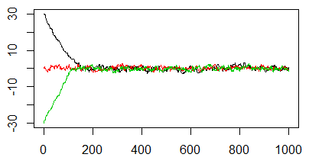
Periodo burn-in o warmup
Qué pasa si usamos inicializaciones muy amplias?
Burn-in period
Sampling period

Slide 4
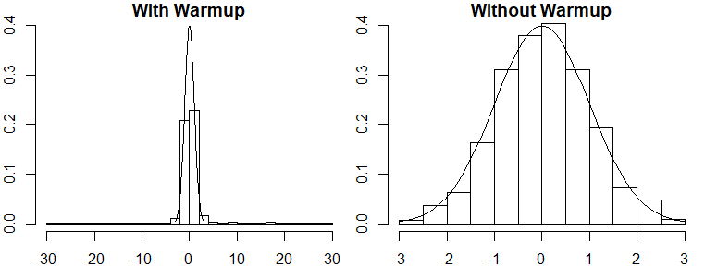
Periodo burn-in o warmup
Podemos usar las muestras del periodo ‘burn-in’?

Slide 5
Periodo burn-in o warmup
MCMC convergencia es cuando las cadenas son indistinguible
Tenemos que quitar las muestras antes de convergencia, porque no son de la distribución a posteriori.
Cómo conocimos si las cadenas no han convergido?
Chequeamos con estadísticas como “Rhat” y otras (más tarde)
Plummer et al 2006; Gelman et al 2014

Slide 6
La calibración (tuning)
Tuvimos el variable “U” en el algoritmo: new <- x[i-1]+runif(1,-U,U)
Cuál es el efecto con diferente valores?
[Mostrar en R]
Durante el periodo burn-in, el algoritmo se afina
Por eso debemos usar un periodo suficientemente largo para afinar

Slide 7
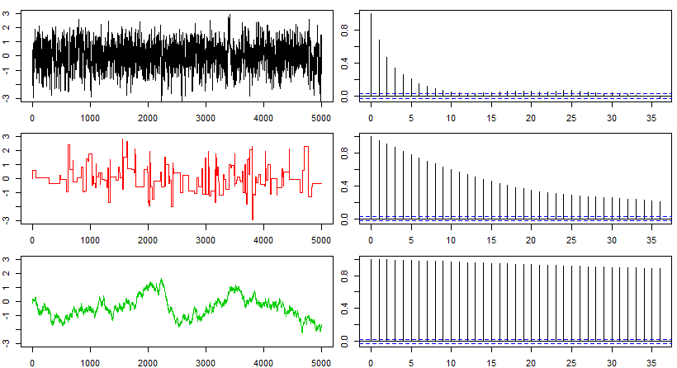
La afinación (tuning)
Trace
Autocorrelation
Effective N=790
Effective N=124
Effective N=8

Slide 8
Thinning
Muestras efectivas (n_eff/ESS o effective samples) son menos que N, y se disminuye como autocorrelación se aumenta.
Si una cadena tiene mucha autocorrelación, tenemos que generar muchas muestras para tener suficiente muestras efectivas.
En algunos casos, quitamos algunas muestras para no tener demasiado
Pero perdimos información siempre cuando hacemos “thinning”
Link and Eaton (2012)

Slide 9
Diagnostic checks w/ CODA
Si usas muestras sin convergencia, vas a obtener la respuesta incorrecta!
Es tu responsabilidad asegurar que no hay evidencia que las cadenas no han convergido.
En este curso usaremos: Rhat y ESS
Se recomienda usar inicializaciones muy amplias

Slide 10
Geweke (1992)
Geweke (1992) statistic – t test equivalent to assess the means of first (T_{A}) and last (T_{B}) parts of the Markov chain
Useful for a single chain or multiple chains
Test statistic is standard Z score
, τ_{i} =T_{i} / T, τ_{i} + τ_{i} < 1
De Dr. Noble Hendrix, con permiso

Slide 11
Gelman-Rubin
Gelman and Rubin (1992) statistic (multiple chains): comparison of between-chain and within-chain variance, probably most commonly used diagnostic. Let ξ_{m}^{(t)} be a sample from chain m in iteration t
The “shrink factor” R - converges to 1 under stationarity, so large values indicate lack of convergence, quantiles calculated via t distribution
, where
where
and
is the estimated df
De Dr. Noble Hendrix, con permiso

Slide 12
Effective sample size
An MCMC chain has T iterations, but not T independent samples from the chain, thus we want a metric for helping determine the number of independent samples.
Compute effective sample size as
De Dr. Noble Hendrix, con permiso

Slide 13
Use of coda package in R
coda implements many diagnostics:
Cumulative distribution plot – cumuplot()
Cramer-von Mises – heidel.diag()
Geweke – geweke.diag( )
Gelman-Rubin – gelman.diag( ), and gelman.plot( )
Effective sample size – effectiveSize( )
De Dr. Noble Hendrix, con permiso

Slide 14
Una introducción del software JAGS
Modelos Bayesianos con aplicaciones ecológicas
Dr. Cole Monnahan
University of Concepción, Chile
Enero, 2018

Slide 15
Software implementing MCMC JAGS – Just Another Gibbs Sampler
Sampler
Gibbs for conjugate priors
Adaptive-Rejection Metropolis for non-conjugate
Conditional updating (one parameter at a time)
Runs multiple chains at a time
Diagnostics via coda R package

Slide 16
JAGS syntax- a regression example
Model
Priors
JAGS/BUGS code
#regression model
for(i in 1 : N) {
Y[i]~dnorm(mu[i], tau)
mu[i]<- alpha+beta*x[i]
}
#PRIORS
alpha~ dnorm(0,1.0E-6)
beta~dnorm(0,1.0E-6)
tau~dgamma(0.001,0.001)
sigma<-1/sqrt(tau)

Slide 17
JAG syntax- a GLM example
JAGS code (save to insect1.jags)
model {
## prior
lambda~dgamma(1,1)
## likelihood
for(i in 1:N){
Y[i]~dpois(lambda)
}
}
Model
Priors
[Demo in R]

Slide 18
BUGS syntax- a GLM example
R code
library(R2jags)
dat <- dget('datos/insect_data2.txt')
plot(dat$x, dat$Y, xlab = "Female Egg Compliment",
ylab = "Eggs laid on host", pch = 15)
inits <- function() list(lambda=runif(1,1,15))
fit1 <- jags(data=dat, inits=inits, parameters.to.save='lambda',
model.file='modelos/insect1.jags', n.chains=3, n.iter=2000,
n.burnin=500, n.thin=1)
traceplot(fit1)
effectiveSize(fit1)
gelman.diag(as.mcmc(fit1))
post <- data.frame(fit1$BUGSoutput$sims.matrix)
hist(post$lambda)

Slide 19
Homework
Copy the code from the previous slides and rerun the model. Copy the JAGS code into a separate file (insect1.jags).
Fit the normal conjugate example from lecture using JAGS and compare to exercise from R.
y <- .5 # observed
sigma <- 1 # assume known
mu0 <- -2 # prior mean
tau0 <- .5 # prior SD
[Note: JAGS uses dnorm(mu,tau) parameterization where tau^2=1/sigma^2.

Slide 20
References
Gelman, A., J. B. Carlin, H. S. Stern, and D. B. Rubin. 2014. Bayesian data analysis. Taylor & Francis.
Plummer, M., N. Best, K. Cowles, and K. Vines. 2006. CODA: Convergence Diagnostics and Out Analysis for MCMC. R News 6:7-11.
Link, W. A. and M. J. Eaton. 2012. On thinning of chains in MCMC. Methods in Ecology and Evolution 3:112-115.
Geweke, J. (1992). Evaluating the accuracy of sampling-based approaches to the calculation of posterior moments (with discussion). In Bernardo, J., Berger, J., Dawid, A., and Smith, A., editors, Bayesian Statistics 4, pages 169–193. Oxford University Press, Oxford.
Gelman, A. and Rubin, D. (1992). Inference from iterative simulation using multiple sequences (with discussion). Statistical Science, 7:457–511.

